Slide 1
escola de fé e política
waldemar rossi
19/08 - 100 anos de “independência” do Afeganistão

Slide 2
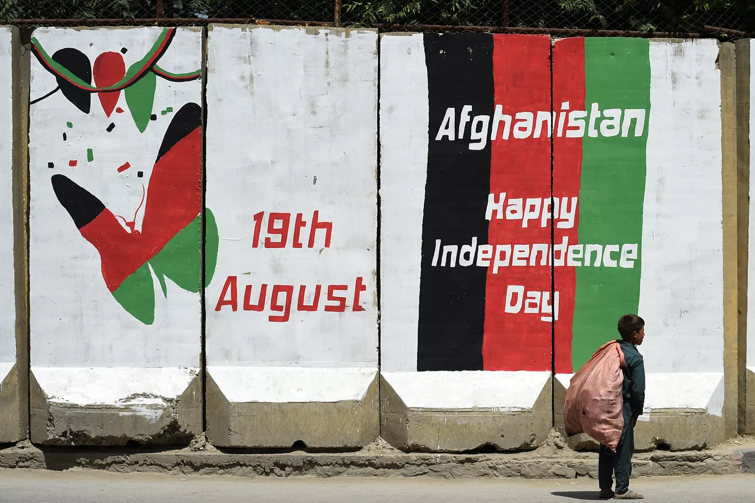

Slide 4
Mt 19, 16-22
Naquele tempo, alguém aproximou-se de Jesus e disse: “Mestre, que devo fazer de bom para possuir a vida eterna?” Jesus respondeu: “Por que me perguntas sobre o que é bom? Um só é o Bom. Se queres entrar na vida, observa os mandamentos”. O homem perguntou: “Quais mandamentos?” Jesus respondeu: “Não matarás, não cometerás adultério, não roubarás, não levantarás falso testemunho, honra teu pai e tua mãe, e ama teu próximo como a ti mesmo”. O jovem disse a Jesus: “Tenho observado todas essas coisas. Que ainda me falta?” Jesus respondeu: “Se queres ser perfeito, vai, vende tudo o que tens, dá o dinheiro aos pobres e terás um tesouro no céu. Depois, vem e segue-me”. Quando ouviu isso, o jovem foi embora cheio de tristeza, porque era muito rico.

Slide 5
Jesus não condena a riqueza, mas o apego à riqueza
“Pensemos nas muitas famílias que conhecemos que brigaram, brigam, não se saúdam, se odeiam por causa de herança. Este é um dos casos. O mais importante não é o amor pela família, o amor pelos filhos, pelos irmãos, pelos pais, não, mais o dinheiro. Isso destrói. Também as guerras, as guerras que vemos hoje destroem. Sim. Existe um ideal, mas por trás está o dinheiro: o dinheiro dos traficantes de armas, o dinheiro daqueles que tiram proveito das guerras. Isso acontece na família. Todos nós conhecemos pelo menos uma família assim. Jesus é claro: Tenham cuidado e fiquem longe de todos os tipos de cobiça: é perigoso. A cobiça nos dá a segurança que não é verdadeira e nos leva sim a rezar – você pode rezar, ir à igreja, mas também ter um coração apegado, e no fim isso termina mal”.
Papa Francisco

Slide 6
1. Vamos, irmãos, é tempo de unidos caminhar e agradecer ao Deus da vida no nosso cantar.
NOSSA SENHORA CANTA:
DEUS É NOSSA ESPERANÇA
ELE DERRUBA O PODEROSO
E AO HUMILDE ELEVA
DÁ PÃO A QUEM TEM FOME,
SANTO É O SEU NOME
E HOJE ELE NOS CONVIDA
A SERMOS MAIS IRMÃOS.
2. Insegurança e fome são frutos do desamor
que sacrifica o povo humilde a viver na dor.
3. Deus é a favor dos pobres, com eles caminhará e das correntes do egoísmo vai nos libertar.
Canto de entrada CF 1985

